Slide 1
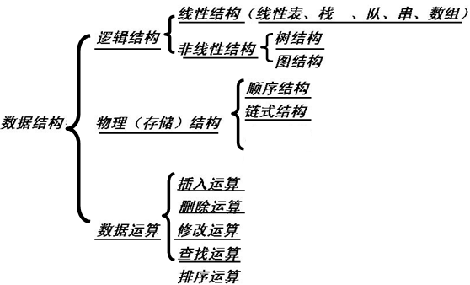
第8章 排序

Slide 2

教学内容
8.1 概述
8.2 插入排序
8.3 交换排序
8.4 选择排序
8.5 归并排序
8.6 基数排序
49
21
25
25*
16
08

Slide 3

8.3 交换排序
基本思想：
两两比较，如果发生逆序则交换，直到所有记录都排好序为止。
起泡排序O(n²)
快速排序O( nlog₂^{n} )

Slide 4
起泡排序
基本思想：每趟不断将记录两两比较，并按“前小后大” 规则交换
21，25，49， 25*，16， 08
21，25，25*，16， 08 ， 49
21，25， 16， 08 ，25*，49
21，16， 08 ，25， 25*，49
16，08 ，21， 25， 25*，49
08，16， 21， 25， 25*，49

Slide 5
起泡排序
优点：每趟结束时，不仅能挤出一个最大值到最后面位置，还能同时部分理顺其他元素；
一旦下趟没有交换，还可提前结束排序

Slide 6
void main()
{ int a[11]; /*a[0]不用，之用a[1]~a[10]*/
int i,j,t;
printf("\nInput 10 numbers: \n");
for(i=1;i<=10;i++) scanf("%d",&a[i]); printf("\n");
for(j=1;j<=9;j++)
for(i=1;i<=10-j;i++)
if(a[i]>a[i+1]) {t=a[i];a[i]=a[i+1];a[i+1]=t;}//交换
for(i=1;i<=10;i++) printf("%d ",a[i]);
}

Slide 7
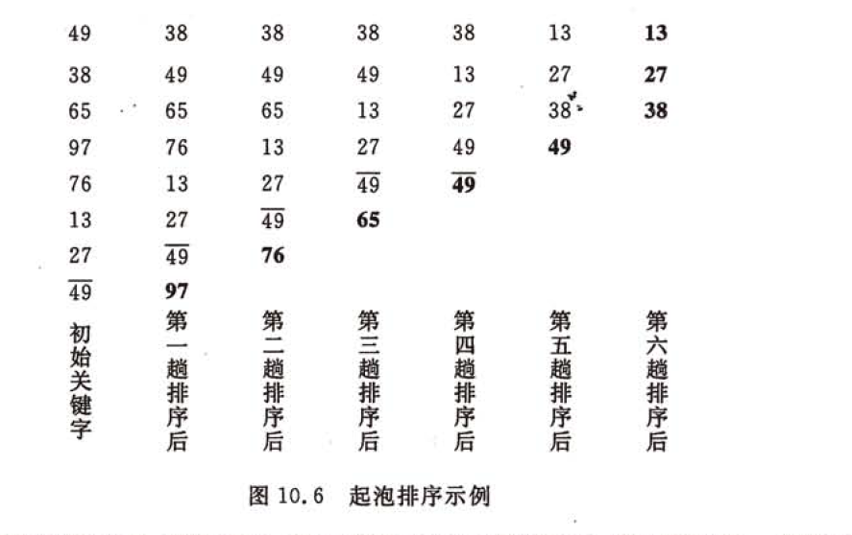

Slide 8
void bubble_sort(SqList &L)
{ int m,i,j,flag=1; RedType x;
m=n-1;
while((m>0)&&(flag==1))
{ flag=0;
for(j=1;j<=m;j++)
if(L.r[j].key>L.r[j+1].key)
{ flag=1;
x=L.r[j];L.r[j]=L.r[j+1];L.r[j+1]=x; //交换
}//endif
m--;
}//endwhile
}

Slide 9
算法分析
49
16
21
25
25*
08
设对象个数为n
比较次数和移动次数与初始排列有关
最好情况下：
只需 1趟排序，比较次数为 n-1，不移动
while((m>0)&&(flag==1))
{ flag=0;
for(j=1;j<=m;j++)
if(L.r[j].key>L.r[j+1].key)
{ flag=1; x=L.r[j];L.r[j]=L.r[j+1];L.r[j+1]=x; }
……

Slide 10
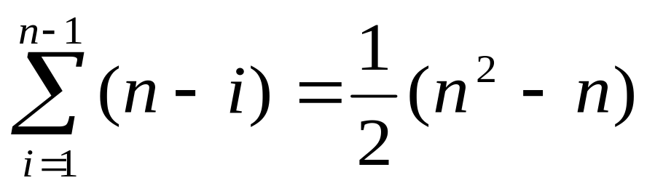
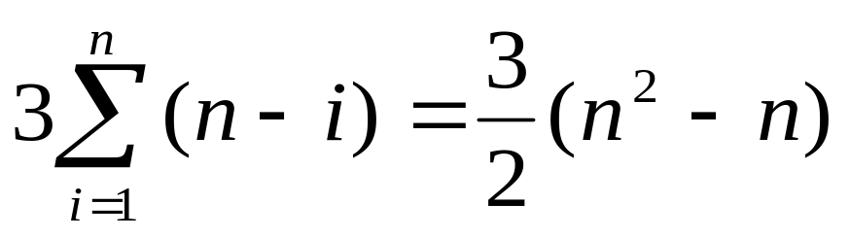
49
算法分析
25*
25
21
16
08
最坏情况下：
需 n-1趟排序，第i趟比较n-i次，移动3(n-i)次
时间复杂度为 o(n²)
空间复杂度为 o(1)
是一种稳定的排序方法

Slide 11
快速排序
基本思想：
  任取一个元素 (如第一个) 为中心
  所有比它小的元素一律前放，比它大的元素一律后放，形成左右两个子表；
  对各子表重新选择中心元素并依此规则调整，直到每个子表的元素只剩一个

Slide 12
快速排序
pivotkey
49
21
25
25*
16
08
0 1 2 3 4 5
pivotkey
49
21
25*
25
16
08
pivotkey
49
21
25*
25
16
08
pivotkey
49
21
25*
25
16
08

Slide 13
49
21
25
25*
16
08

Slide 14
快速排序
0 1 2 3 4 5 6 7 8
49
38
65
97
76
13
27
49*
49
38
65
97
76
13
27
49*
low
high
界点

Slide 15
快速排序
0 1 2 3 4 5 6 7 8
49
38
65
97
76
13
27
49*
49
38
65
97
76
13
27
49*
low
high
界点

Slide 16
快速排序
0 1 2 3 4 5 6 7 8
49
38
65
97
76
13
27
49*
49
27
38
65
97
76
13
49*
low
high
界点

Slide 17
快速排序
0 1 2 3 4 5 6 7 8
49
38
65
97
76
13
27
49*
49
27
38
65
97
76
13
49*
low
high
界点

Slide 18
快速排序
0 1 2 3 4 5 6 7 8
49
38
65
97
76
13
27
49*
49
27
38
65
97
76
13
49*
low
high
界点

Slide 19
快速排序
0 1 2 3 4 5 6 7 8
49
38
65
97
76
13
27
49*
49
27
38
97
76
13
65
49*
low
high
界点

Slide 20
快速排序
0 1 2 3 4 5 6 7 8
49
38
65
97
76
13
27
49*
49
27
38
97
76
13
65
49*
low
high
界点

Slide 21
快速排序
0 1 2 3 4 5 6 7 8
49
38
65
97
76
13
27
49*
49
27
38
13
97
76
65
49*
low
high
界点

Slide 22
快速排序
0 1 2 3 4 5 6 7 8
49
38
65
97
76
13
27
49*
49
27
38
13
97
76
65
49*
low
high
界点

Slide 23
快速排序
0 1 2 3 4 5 6 7 8
49
38
65
97
76
13
27
49*
49
27
38
13
76
97
65
49*
low
high
界点

Slide 24
快速排序
0 1 2 3 4 5 6 7 8
49
38
65
97
76
13
27
49*
49
27
38
13
76
97
65
49*
low
high
界点

Slide 25
快速排序
0 1 2 3 4 5 6 7 8
49
38
65
97
76
13
27
49*
49
27
38
13
76
97
65
49*
low
high
界点

Slide 26
快速排序
0 1 2 3 4 5 6 7 8
49
38
65
97
76
13
27
49*
27
38
13
49
76
97
65
49*
low
high
界点

Slide 27
快速排序
0 1 2 3 4 5 6 7 8
27
38
13
49
76
97
65
49*
27
38
13
49
76
97
65
49*
low
high
界点

Slide 28
快速排序
0 1 2 3 4 5 6 7 8
27
38
13
49
76
97
65
49*
27
13
38
49
76
97
65
49*
low
high
界点

Slide 29
快速排序
0 1 2 3 4 5 6 7 8
27
38
13
49
76
97
65
49*
27
13
38
49
76
97
65
49*
low
high
界点

Slide 30
快速排序
0 1 2 3 4 5 6 7 8
27
38
13
49
76
97
65
49*
27
13
38
49
76
97
65
49*
low
high
界点

Slide 31
快速排序
0 1 2 3 4 5 6 7 8
27
38
13
49
76
97
65
49*
13
27
38
49
76
97
65
49*
low
high
界点

Slide 32
快速排序
0 1 2 3 4 5 6 7 8
13
27
38
49
76
97
65
49*
76
13
27
38
49
97
65
49*
low
high
界点

Slide 33
快速排序
0 1 2 3 4 5 6 7 8
13
27
38
49
76
97
65
49*
76
13
27
38
49
49*
97
65
low
high
界点

Slide 34
快速排序
0 1 2 3 4 5 6 7 8
13
27
38
49
76
97
65
49*
76
13
27
38
49
49*
97
65
low
high
界点

Slide 35
快速排序
0 1 2 3 4 5 6 7 8
13
27
38
49
76
97
65
49*
76
13
27
38
49
49*
65
97
low
high
界点

Slide 36
快速排序
0 1 2 3 4 5 6 7 8
13
27
38
49
76
97
65
49*
76
13
27
38
49
49*
65
97
low
high
界点

Slide 37
快速排序
0 1 2 3 4 5 6 7 8
13
27
38
49
76
97
65
49*
76
13
27
38
49
49*
65
97
low
high
界点

Slide 38
0 1 2 3 4 5 6 7 8
13
27
38
49
76
97
65
49*
76
13
27
38
49
49*
65
97
low
high
界点

Slide 39
0 1 2 3 4 5 6 7 8
13
27
38
49
76
97
65
49*
13
27
38
49
49*
65
76
97
low
high
界点

Slide 40
快速排序
0 1 2 3 4 5 6 7 8
13
27
38
49
49*
65
76
97
49*
13
27
38
49
65
76
97
low
high
界点

Slide 41
快速排序
0 1 2 3 4 5 6 7 8
13
27
38
49
49*
65
76
97
49*
13
27
38
49
65
76
97
low
high
界点

Slide 42
快速排序
0 1 2 3 4 5 6 7 8
13
27
38
49
49*
65
76
97
13
27
38
49
49*
65
76
97
low
high
界点

Slide 43
快速排序
①每一趟的子表的形成是采用从两头向中间交替式逼近法；
②由于每趟中对各子表的操作都相似，可采用递归算法。

Slide 44
void main ( )
{ QSort ( L, 1, L.length ); }
void QSort ( SqList &L，int low, int high )
{ if ( low < high )
{ pivotloc = Partition(L, low, high ) ;
Qsort (L, low, pivotloc-1) ;
Qsort (L, pivotloc+1, high )
}
}

Slide 45
int Partition ( SqList &L，int low, int high )
{ L.r[0] = L.r[low]; pivotkey = L.r[low].key;
while ( low < high )
{ while ( low < high && L.r[high].key >= pivotkey ) --high;
L.r[low] = L.r[high];
while ( low < high && L.r[low].key <= pivotkey ) ++low;
L.r[high] = L.r[low];
}
L.r[low]=L.r[0];
return low;
}

Slide 46
算法分析
可以证明，平均计算时间是O(nlog₂n)。
实验结果表明：就平均计算时间而言，快速排序是我们所讨论的所有内排序方法中最好的一个。
快速排序是递归的，需要有一个栈存放每层递归调用时参数（新的low和high）。
最大递归调用层次数与递归树的深度一致，因此，要求存储开销为 O(log₂n) 。

Slide 47
算法分析
时间效率：O(nlog₂n) —每趟确定的元素呈指数增加
空间效率：O（log₂n）—递归要用到栈空间
稳 定 性： 不稳定 —可选任一元素为支点。

